Slide 1
Seniorengenossenschaften – Versorgungsmodell der Zukunft ?
Ausgewählte Ergebnisse eines empirischen Forschungsprojektes
Prof. Dr. Doris Rosenkranz
Nürnberg, 26. Oktober 2016
Kongress der Senioren- und Sozialgenossenschaften / Consozial

Slide 2
Wer hohe Türme bauen will, muss beim Fundament verweilen.
Anton Bruckner (1824-1896)

Slide 3

Seniorengenossenschaften
Bayerisches Staatsministerium für Arbeit und Soziales, Frauen und Integration (StMAS) –
Wegweiser Seniorengenossenschaften (2013-2014)
Seniorengenossenschaften (2013-2016)
www.seniorengenossenschaft.info
www.nachbar-plus.de

Slide 4
Agenda
1
Ausgangssituation
2
Konzept der Seniorengenossenschaften
3
Ergebnisse des Forschungsprojektes

Slide 5
Agenda
1
Ausgangssituation
2
Konzept der Seniorengenossenschaften
3
Ergebnisse des Forschungsprojektes

Slide 6
Charakteristika Privater Lebensführung
Charakteristika Privater Lebensführung
Wunsch nach Verbleib im gewohntem Umfeld im Alter
Demographische Veränderungen
Starke regionale Differenzierungen
Pluralisierung und Destandardisierung von Lebensläufen, Steigende Kinderlosigkeit
Steigende regionale Mobilität
Starke Zeitkonkurrenz
Teilweise ökonomische Disparitäten
Erosion familiärer Netzwerke
Wachsende Bedeutung
von lokalen Netzwerken & Wahl-Verwandtschaften

Slide 7
Engagement im Wandel
Interesse an Selbstverantwortung, Selbstorganisation
–> an Engagement / Ehrenamt
Engagement im Wandel
Interesse, sich v.a. auch lokal zu engagieren („Beheimatung“, Verwurzelung, „Lokalisation“)
Engagement - Frage der Verbindlichkeit
Nur zum Teil sinkende Aktivität
Differenzierte Motive und Anerkennung
……… Gutes Tun – und selbst etwas davon haben?

Slide 8
Agenda
1
Ausgangssituation
2
Konzept der Seniorengenossenschaften
3
Ergebnisse des Forschungsprojektes

Slide 9
Seniorengenossenschaften
Multimethodisches Forschungsdesign
2013 bis 2016
„Seniorengenossenschaften –
Chancen und Grenzen selbstorganisierter Solidarität“
Team:
Stefanie Fraaß, B.A.
Edmund Görtler, Dipl.-Pol.
Doris Rosenkranz, Prof. Dr.

Slide 10
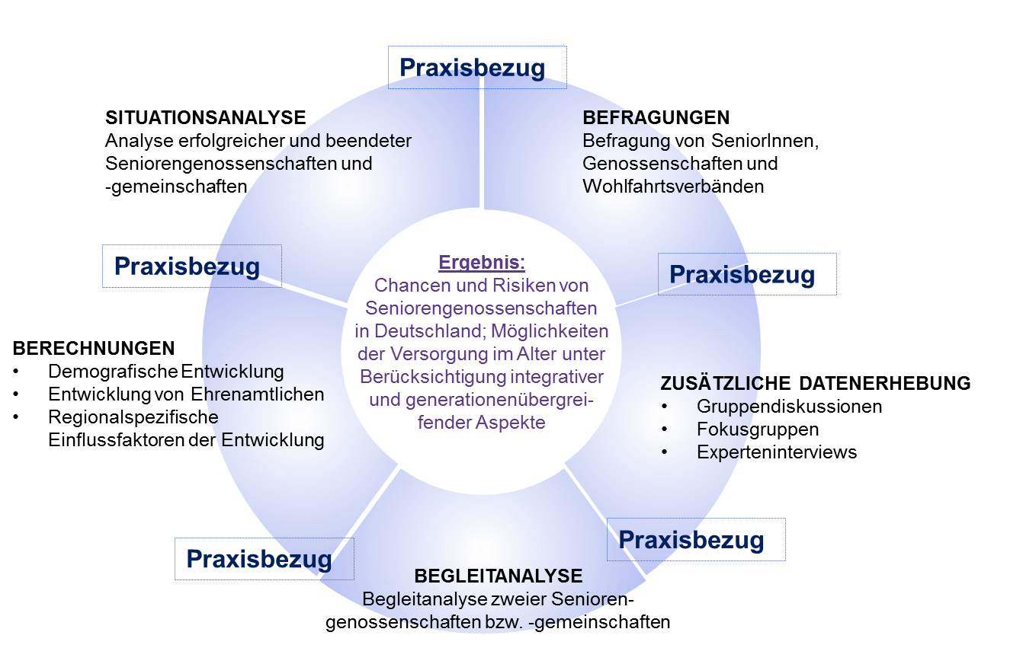
Methodik

Slide 11
Seniorengenossenschaften
Seniorengenossenschaften als Konzept im Rahmen der Daseinsvorsorge
Als ein Baustein im Wohlfahrtsmix neben privaten und professionellen Formen
→ Sozialwissenschaftlich-empirischer Zugang

Slide 12
Charakteristika von Seniorengenossenschaften
Organisationen, die Unterstützung auf Gegenseitigkeit, d.h. das Einbringen der (noch) vorhandenen Fähigkeiten fordern und fördern
Längerfristige Reziprozitätsbeziehung
Verbindliche Organisation der Vermittlung von Unterstützungsleistungen, unabhängig ob diese haupt- oder ehrenamtlich organisiert wird.
Ehrenamtliches Engagement
Überwiegend Seniorinnen und Senioren als Zielgruppe
Offene Mitgliedschaft – ggfs. generationenübergreifend
Betrieb nach genossenschaftlichen Grundprinzipien
der Selbsthilfe, Selbstverwaltung und Selbstorganisation

Slide 13
Agenda
1
Ausgangssituation
2
Konzept der Seniorengenossenschaften
3
Ergebnisse des Forschungsprojektes

Slide 14
Seniorengenossenschaften in Deutschland
1990 – Förderung von 10 Modellprojekten in Baden-Württemberg
2004 – existierten ca. 20 Seniorengenossenschaften
2016 …

Slide 15
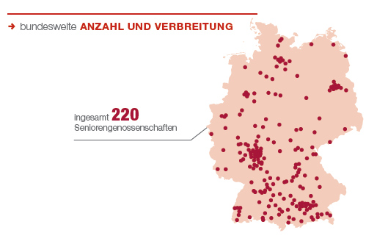
Bundesweite Anzahl und Verbreitung
65 Prozent aller Initiativen sind bisher in Bayern, Baden-Württemberg und Hessen zu finden.

Slide 16
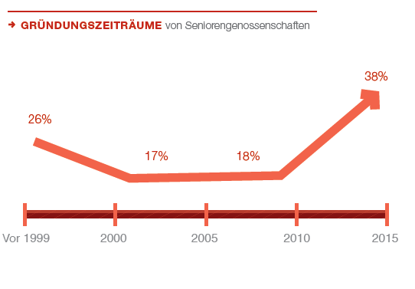
Gründungszeiträume

Slide 17
2016
2016
Mind. 220 Seniorengenossenschaften bundesweit
Ca.75.000 Mitglieder bundesweit

Slide 18
Mitglieder
Alter und Geschlecht
Geschlecht
Alter

Slide 19
Agenda
3
Ergebnisse des Forschungsprojektes
3
1. Leistungskatalog - Portfolio

Slide 20
Portfolios
Heterogene Portfolios
Lokal ausgehandelt
Sich wandelnd während des Bestehens
Fragen der Konvertierung & Anerkennung
Fragen der Beendigung der Mitgliedschaft

Slide 21
Portfolios (Auswahl)
Fahrdienste
Begleitung zum Einkauf
Einkaufsdienste
Essensdienste
Spielenachmittage
Gemeinsame Ausflüge
Betreuung von Haus und Tier im Urlaub /bei Krankheit
Begleitung zum Arzt
Hilfen im Garten
Grabpflege
Besuchsdienste
Begleitung zu Behörden
Gemeinsame sportliche Aktivitäten
Geselliges Beisammensein
kleine handwerkliche Hilfen
Straße kehren
Schreibhilfen
Weiterbildung (z.B. Handy, Internet)
Winterdienst
Hilfen im Haushalt
Hilfen bei technischen Problemen

Slide 22
Agenda
3
Ergebnisse des Forschungsprojektes
3
2. Gründung einer Seniorengenossenschaft

Slide 23
Fördernde Rahmenbedingungen
Fördernde Rahmenbedingungen vor / während der Gründung :
Festgestellter lokaler Bedarf (Defizit)
Überzeugung, dass eine langfristige Vermittlung von Unterstützungsleistungen aufgrund der zu erwartenden demografischen Entwicklung vor Ort notwendig ist.
Engagierte Bürgerinnen und Bürger, die die Gründung einer Seniorengenossenschaft als sinnvoll erachten.
Finanzielle und ideelle Unterstützung
Interesse weiterer Stakeholder (Organisationen, Einrichtungen oder Körperschaften) an einer Gründung (Kommunen, Verbände etc.)
Angebot an Beratung

Slide 24
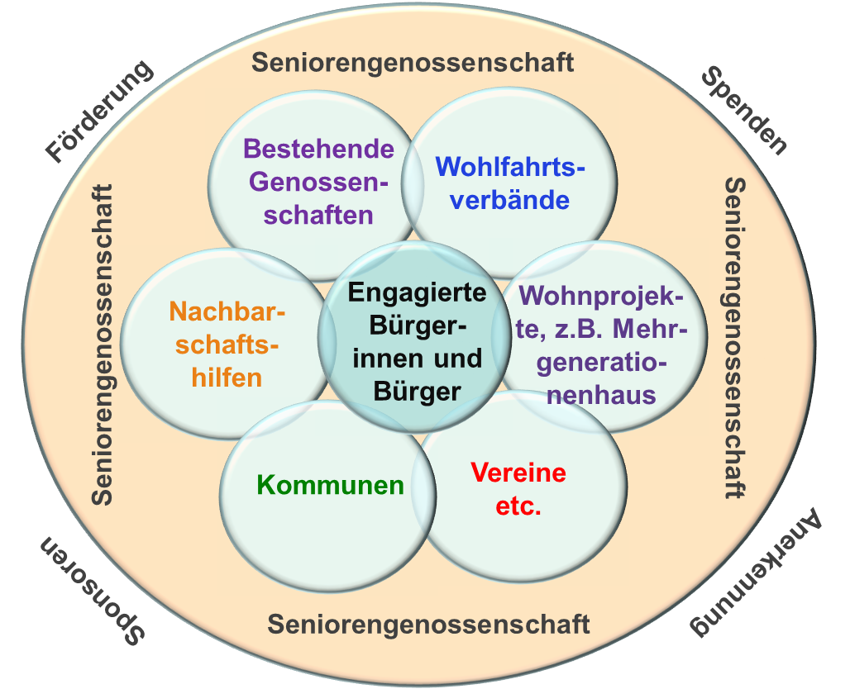
Wer gründet (bisher) eine Seniorengenossenschaft?

Slide 25
Agenda
3
Ergebnisse des Forschungsprojektes
3
3. Rechtsformen

Slide 26
Rechtsformen
Rechtsform | Spezifische Vor-/ Nachteile
Genossenschaft | Vorteile: Mind. 3 Gründungsmitglieder, jedes Mitglied hat eine Stimme, weitgehende Selbstbestimmung der Mitglieder, Nachteil: Höhere Kosten, aufwändigere Gründung
Verein | Vorteil: Mind. 7 Gründungsmitglieder, einfache Gründung, geringere Kosten, Nachteil: evtl. geringere Bindung als bei Genossenschaften
GmbH | Vorteil: Kann auch von einer Person gegründet werden, Stimmrecht nach Gesellschaftsanteilen, Nachteil: Nicht sinnvoll bei Zeitkonten
Andere Rechtsformen | Nachteil: persönliche Haftung bei Personengesellschaften, keine Gemeinnützigkeit
Sinnvoll: Gemeinnützigkeit (Zweck muss gemeinnützig, mildtätig oder kirchlich sein)

Slide 27
Organisation
Rechtsform
z.B. nicht-eingetragene Vereine, Initiativen, kirchliche Anbindung

Slide 28
Agenda
3
Ergebnisse des Forschungsprojektes
3
4. Formen der Anerkennung

Slide 29
System der Anerkennung
3
Erbringung der Hilfe
6
MITGLIED
A*
MITGLIED
B*
4
2
Vermittlung der Hilfe
Bietet Hilfe an
Benötigt Hilfe
KOORDINIERUNGSSTELLE
DER SENGENO
1
Nachfrage
Angebot
1
Guthaben-gutschrift
Mitglied A
5
Verwaltungspauschale
Guthaben-abbuchung
Mitglied B
* Mitglieder zahlen Mitgliedsbeitrag an die Seniorengenossenschaft

Slide 30
Modelle der Anerkennung (Konvertierung)
Ausschließliche Abrechnung über Geldleistungen
Abrechnung über Zeitkonten in Verbindung mit Geldleistungen
Ausschließliche Abrechnung über Zeitkonten
Abrechnung über Punktekonten
Mischformen

Slide 31
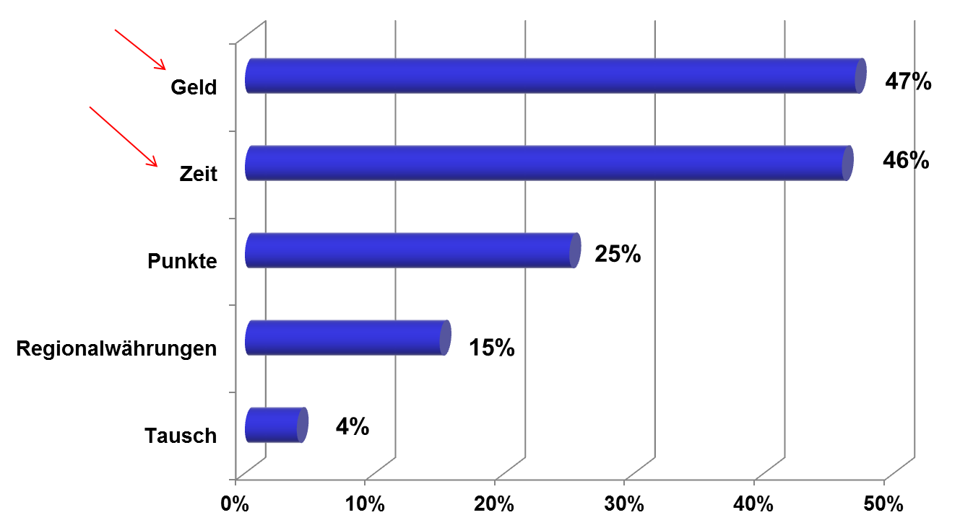
Formen der Anerkennung
Mehrfachantworten möglich

Slide 32
Agenda
3
Ergebnisse des Forschungsprojektes
3
5. Wünsche & Erwartungen
Ergebnisse der bevölkerungsrepräsentativen
Befragung Ingolstadt

Slide 33
Wünsche im Alter

Slide 34
Gründe für mögliches Engagement in
Nachbarschaftshilfe bzw. Seniorengenossenschaft
Angaben in Prozent, Mehrfachnennungen möglich

Slide 35
Unterstützung geben
Kein Interesse - Gründe
Sonstiges: „zu alt“, „voll berufstätig“ etc.
Mehrfachnennungen möglich

Slide 36
Veröffentlichungen des BMBF-Projektes u.a.
Reader „Seniorengenossenschaften“
Juventa 2015
Ergebnisse, Juventa 2017
Weitere Veröffentlichungen: Deutscher Verein, Akademie Ländlicher Raum Bayern etc.
Zweiter Engagementbericht

Slide 37
Thesen aus den Ergebnissen
Seniorengenossenschaften sind ein Baustein der Daseinsvorsorge
nicht in Konkurrenz, sondern als Ergänzung
Anders geht es in der Zukunft nicht –> Multi-Stakeholder
Der NAME – mehr als Stilistik & Rechtsform
Hoher Bedarf an Beratung
Bedarf an Anschubfinanzierung
Hoher Bedarf an Information für „Gewinnung“ von Aktiven
Spannungsfeld Kommerzialisierung

Slide 38
Vielen Dank für Ihr Interesse !
Kontakt:
Prof. Dr. Doris Rosenkranz
Technische Hochschule Nürnberg
Bahnhofstr. 87
90402 Nürnberg
www.nachbar-plus.de
doris.rosenkranz@th-nuernberg.de

Slide 39
Aspekte des Betriebs einer Seniorengenossenschaft
Finanzierung und wirtschaftliche Aktivitäten
(z.B. Ausstattung, Räumlichkeiten, Aufwand, laufende Kosten und langfristige Finanzierung, Wirtschaftsplan, Kalkulation, Kontoführung, Versicherungen …)
Organisation und Koordination
(Interne Organisation, externe Organisation, Datenbank mit Helferinnen und Helfern sowie Hilfebedürftigen, Vermittlungsablauf, Umgang mit Kritik…)
Öffentlichkeitsarbeit
(Zielgruppen, Allgemeine Werbung, gezielte Mitgliederwerbung…)
Kontrolle und Qualitätsmanagement
(Zuständigkeiten in der Seniorengenossenschaft, interne Kontrolle, externe Kontrolle, Zufriedenheit der Mitglieder, Umgang mit Problemen…)
Beendigung der Mitgliedschaft und Auflösung der Seniorengenossenschaft
(Vorzeichen: Schrumpfung oder Stagnation, Auflösung nach Rechtsform unterschiedlich, Gründe, Soziale Aspekte der Auflösung…)
Nachhaltigkeit und Evaluation
(Kriterien zur Beurteilung der Nachhaltigkeit,
Methoden für Nachhaltigkeit, Evaluation…)

Slide 40



Spannungsfeld Kommerzialisierung
Entlohnung für ehrenamtliche Tätigkeiten im Rahmen von „Seniorengenossenschaften“ in Form von Geldleistungen oder Zeitgutschriften bzw. Punkten.
Frage der Auswirkungen auf den Ersten Arbeitsmarkt.
Frage der grundsätzlichen Einschätzung der Auswirkungen einer Entlohnung für ehrenamtliche Tätigkeiten (Monetarisierung).
Frage der zukünftigen Entwicklung im Zeichen des demografischen Wandels (zu erwartende größere Nachfrage nach ehrenamtlichen Leistungen bei gleichen oder sinkenden Leistungsgeberzahlen).
Vorrangig: Sicherung der Lebensqualität
40

Slide 41

Der NAME

Slide 42
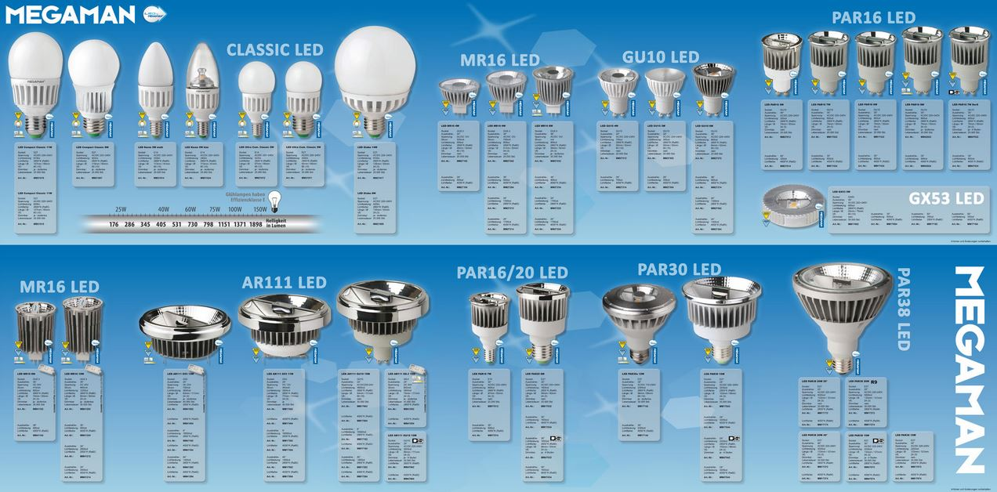
Megaman

Slide 43
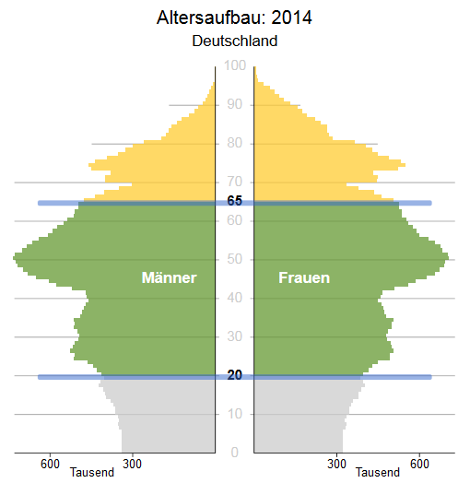
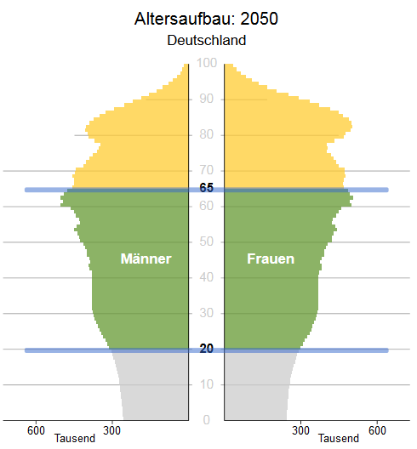
Ausgangslage demographischer Wandel

